Slide 1
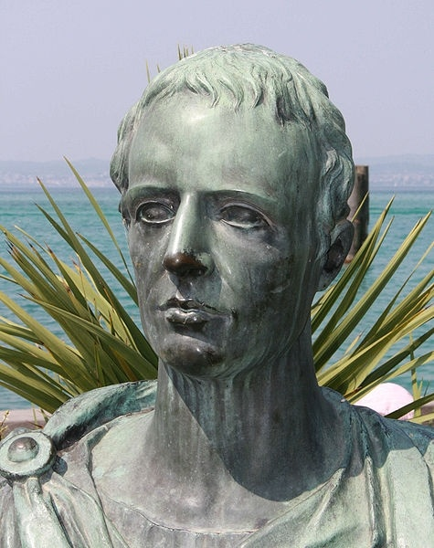
Гай Валерий Катулл
Римская поэзия I в до н.э.
(87 г до н.э. – 54 г до н.э.)

Slide 2
Игривостью шутки… забавами ума вдохновенных ясной веселостью» (А.С. Пушкин о Катулле)

Slide 3
«Плачь, Венера, и вы, Утехи, плачьте. Плачьте все, кто имеет в сердце нежность Бедный птенчик погиб моей подружки, Бедный птенчик, любовь моей подружки».

Slide 4
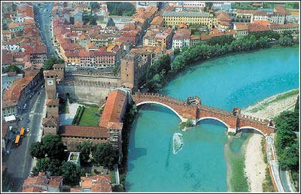
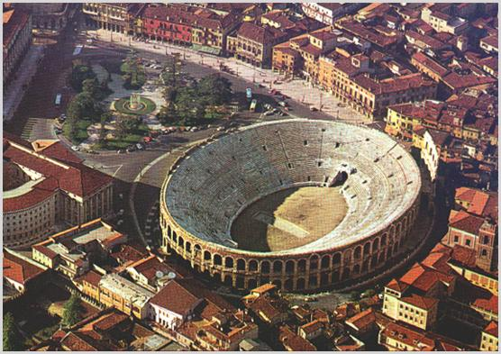
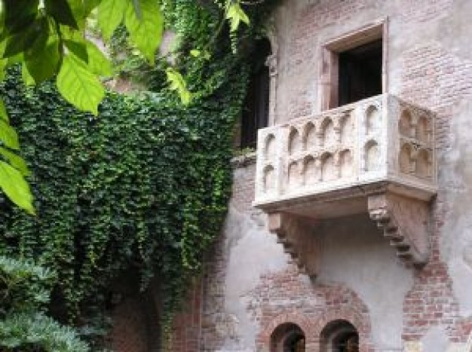
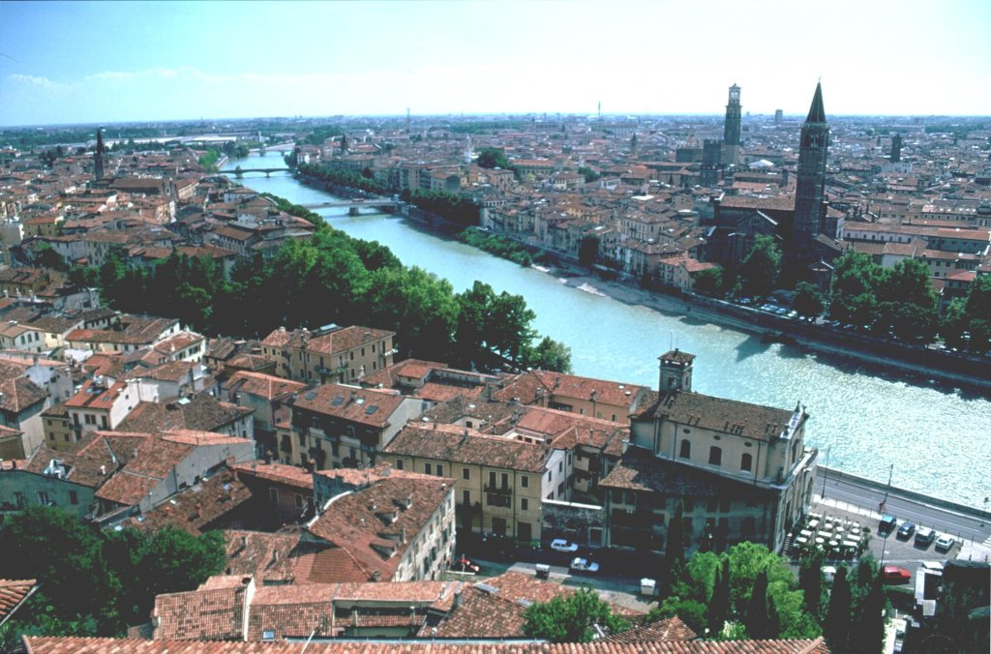
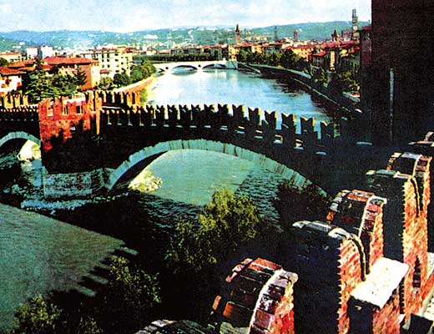
Город Верона на севере Италии

Slide 5
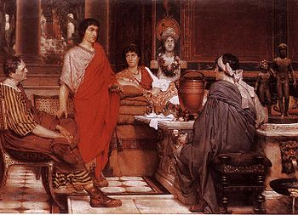
Переезжает в Рим и там, не считая нескольких отлучек, проводит все годы своей недолгой жизни.
Всецело отдаётся поэзии и любви.
входит в группу молодых поэтов «неотериков» (т.е. «новых поэтов»),

Slide 6
Поэты - Неотеоретики
в личной жизни, в дружеском быту воспевается каждая мелочь – встречи, пирушки, любовные и денежные удачи и неудачи, превозносятся стихи приятелей и поносятся стихи соперников, каждое проявление дружбы Катулл встречает гиперболическим славословием, а малейший признак неверности – столь же гиперболическими проклятиями.
Знаменовали их презрение к общественной жизни (делу) и полную поглощенность жизнью личной (досугом).
Для общественной жизни у Катулла находится лишь изысканно-грубая брань – обычно по адресу Цезаря, Помпея и их сторонников, которые позорят и губят республику.

Slide 7
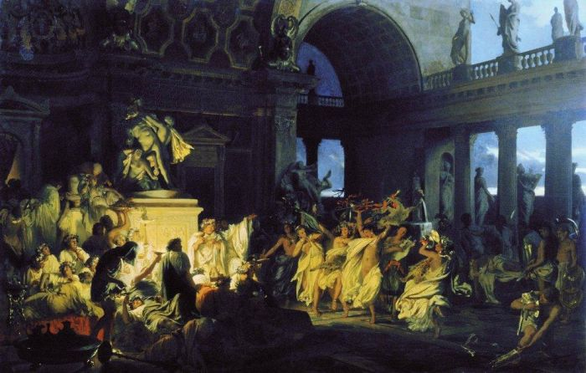
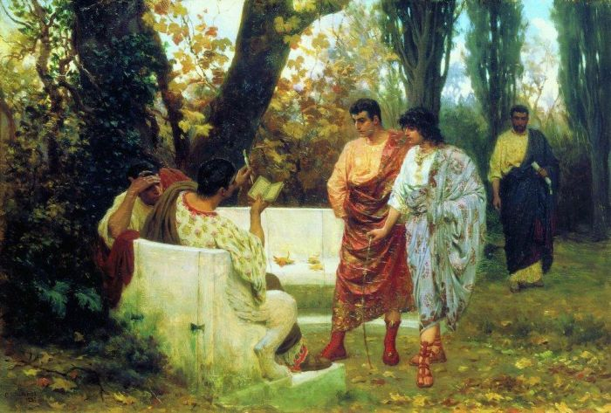
Поэзия – игра, легкое развлечение
Молодым, «новым поэтам» не до политики:
Любовь, дружба, милые и луковые впечатления – вот их темы.

Slide 8
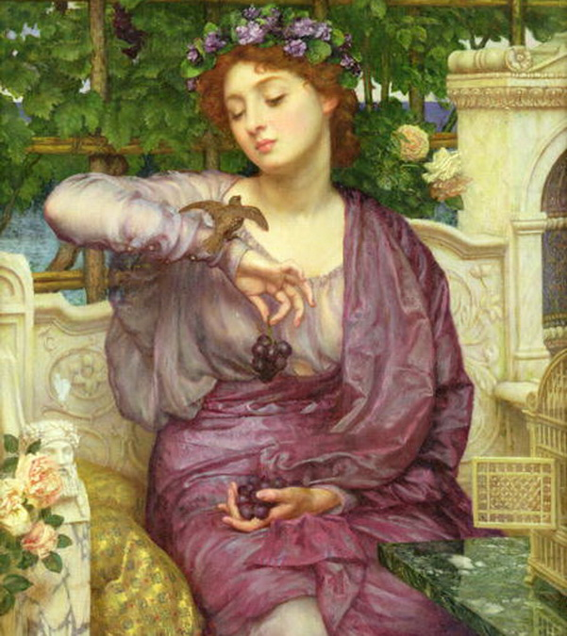
Лесбия (Клодия)
Клодия- жена Квинта Цецилия Метелла Целера, консула 60г. до н.э., и сестра Публия Клодия Пульхра, личного и политического врага Цицерона.
Она из старинного рода, отличалась красотой и ветреностью.

Slide 9
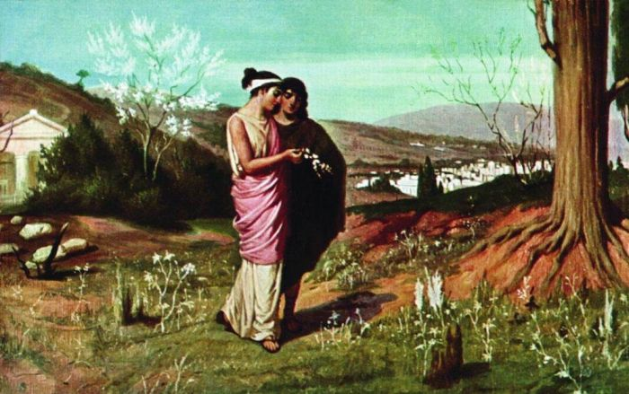
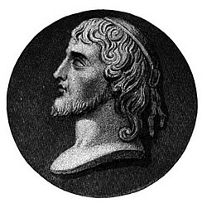

Slide 10
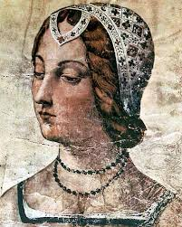
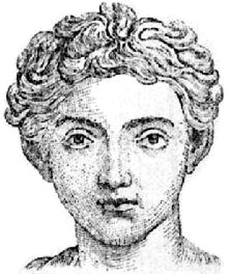
Учителями «науки страсти нежной» были для Катулла и неотериков эллинистические поэты.
героинями римских поэтов стали свободные женщины из общества (подчас даже из высшего сословия, как Клодия-Лесбия Катулла).
Любовь приобретает новое качество – возвышенно-духовное.
И ненавижу ее и люблю. Почему же? – ты спросишь.
Сам я не знаю, но так чувствую я, и томлюсь.
(Ст. 81. Перевод Ф. А. Петровского).

Slide 11
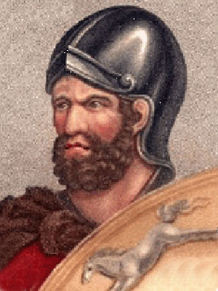
Корнелий Непота

Slide 12
116 стихотворений:
В начале мелкие стихотворения (полиметры)
в центре – восемь крупных произведений (два эпиталамия, два эпиллия, перевод из Каллимаха с посвящением Гортензию и две элегии).
в конце – мелкие стихотворения, написанные элегическим дистихом (эпиграммы).

Slide 13
Полиметры - это стихотворения , написанные с аффектированной непосредственностью, языком, близким к разговорному.

Slide 14
Эпиграммы – стихотворения рассчитанные, композиционно уравновешенные, с продуманными метафорами и антитезами.

Slide 15
Домашнее задание
Выучить наизусть любое стихотворение Гая Валерия Катулла, сдать до 23.09

